Slide 1

Waarom evidence-informed onderwijs niet alleen start met cijfers, maar met doelgericht kijken en betekenisgeven.
7 januari 2026
Jerich Faddar, Els Consuegra, Vicky Willegems – promotorenteam
Keaten Van den Rym – onderzoeker
Notes:
Deze hele dag gaat vandaag over van data naar evidence informed beleid.
In onderwijs nemen we elke dag beslissingen in situaties die complex zijn en heel sterk afhangen van de context waarin we werken.
We nemen beslissingen over leerlingen en de richting die we samen uitgaan als team.
Precies in die context lijkt het alsof de oproep steeds luider klinkt: ‘Verzamel meer data?’
Ook als ik het woord evidence informed onderwijs uitspreek zullen velen onder jullie denken aan het verzamelen van data en analyse.
Vandaag wil ik jullie een bril laten opzetten waarbij het niet gaat over data verzamelen, dat we niet ter discussie moeten stellen of data bealngrijk is of niet.
De vraag die ik met jullie wil beantwoorden is onder welke voorwaarden data überhaupt richting kan geven aan ons professioneel handelen als onderwijsprofessionals en scholen.
Want samengevat betekent Evidence informed onderwijs inzetten op professionele besluitvorming in onderwijs.
Maar voor we gaan praten over data en beleid, wil ik met deze presentative 1 stap terugzetten.
Want moeten we ons niet de vraag stellen = volgende slide

Slide 2

Notes:
Velen van jullie zullen deze sketch nog kennen. Jullie vragen zich mogelijks af, wat heeft dat met het thema van deze keynote te maken
Toegegeven, de vergelijking gaat misschien niet helemaal op maar het gaat wel om het volgende:
Waarop beroept deze professional zich om zijn handelingen vorm te geven?
Het riedeltje, toegepast in de foute context, leidt tot een desastreus resultaat
Er is dus meer dan enkel wat men van buiten heeft geleerd.…
Er worden beslissingen genomen zonder te kijken naar de context of naar data.

Slide 3
Wat heb jij nodig om evidence- informed te werken als school?

Slide 4
Wat is/was er eerst?
Praktijkkennis
Vraag
Data
Wetenschap
Beleid
Notes:
De eerste vraag: Is er 1 van deze elementen waar je zelf aan gedacht hebt? (ik ga ze even af).
Als je met scholen spreekt komen vaak deze elementen naar voor, ook in onze gesprekken met verschillende stakeholders in vlaanderen vorig jaar.
De volgende vraag is: Wat heb je volgens jou het eerste nodig om evidence informed te werken?
We merken in gesprekken al gauw een discussie ontstaan: Waarbij we aangeven, je hebt eerst data nodig, anderen geven aan dat je nie tin beweging hoeft te komen als je team geen vragen stelt, of anderen zeggen dat we zuiver vinger aan de pols moeten houden met nieuwe wetenschappelijke inzichten en dat deze onze scholen irhcitn ggeven, of dat het schoolbeleid eerst op punt moet staan voordat je evidence informed aan de slag kan.

Slide 5
Er is geen volgorde... dat is de kern van evidence-informed onderwijs
Notes:
Dit is het cruciale punt.
Evidence-informed werken laat zich niet vatten
in een vaste volgorde.
In de praktijk ontstaan vragen, data, inzichten en beleidskeuzes
in wisselwerking met elkaar.
Zodra we één element als startpunt vastzetten,
verliezen we iets van die complexiteit.”
Evidence informed onderwijs gaat niet over een volgorde, maar een wisselwerking van verschillende bronnen.
In de praktijk onstaan

Slide 6
Wat bedoelen we met evidence-informed onderwijs?
Notes:
Om de wisselwerking beter te begrijpen hebben we in opdracht van leerpunt een model ontworpen dat expliciet vertrekt

Slide 7
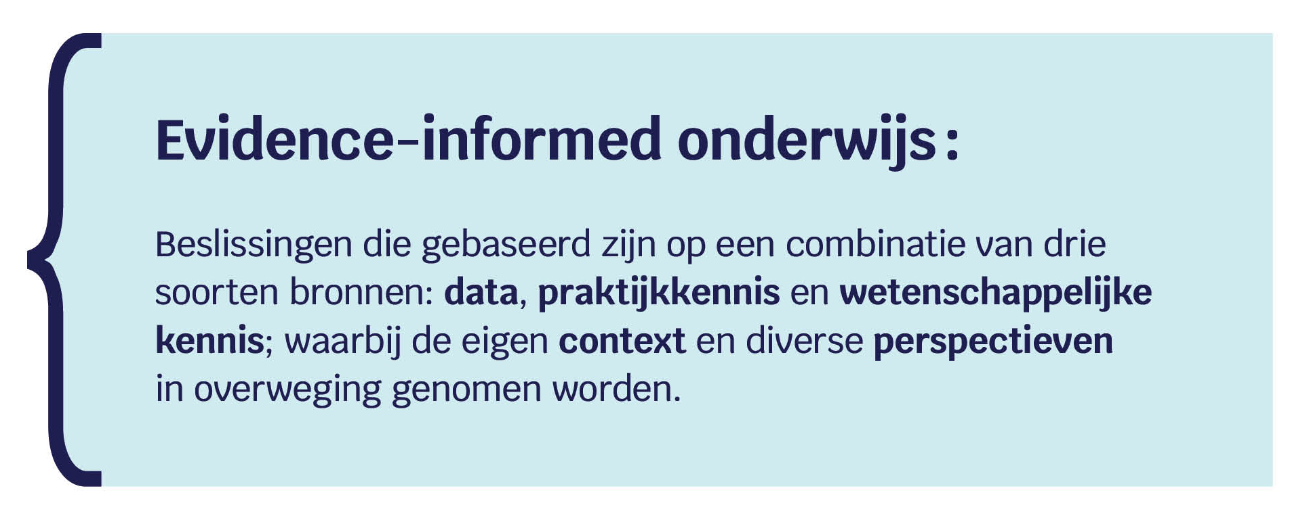
Centrale definitie

Slide 8

Basiselementen
Notes:
Data omvat alle informatie die iets zegt over het leren en welzijn van leerlingen en collea’s.
formele data: systematisch verzamelde gegevens over leerlingen, ouders, scholen of hun omgeving (denk maar aan toetsresultaten of klasobservaties)
Informele data: observaties of gesprekken met leerlingen
Doelgericht zicht krijgen op leren van je leerlingen
Praktijkkennis: inzichten en oordelen die je als professional ontwikkelt in je dagelijkse ervaring in de klas en school. Deze kennis ontstaat in interactie met leerlingen, collega’s en ouders. Deze kennis is niet status.
Wetenschappelijke kennis: zijn inzichten die zijn opgebouwd door systematisch onderzoek naar onderwijs en leren van leerlingen, dit gaat om reviewstudies, meta-analyses, casestudies. Deze kennis zijn geen losse tips en adviezen, maar geven zicht op patronen en principes die werkzwaam zijn in verschillende onderwijscontexten. Het helpt je om te weten te komen wat er in andere situatie al tot positieve situaties heeft gleeid. Je kan dit niet ongefilterd overnemen

Slide 9
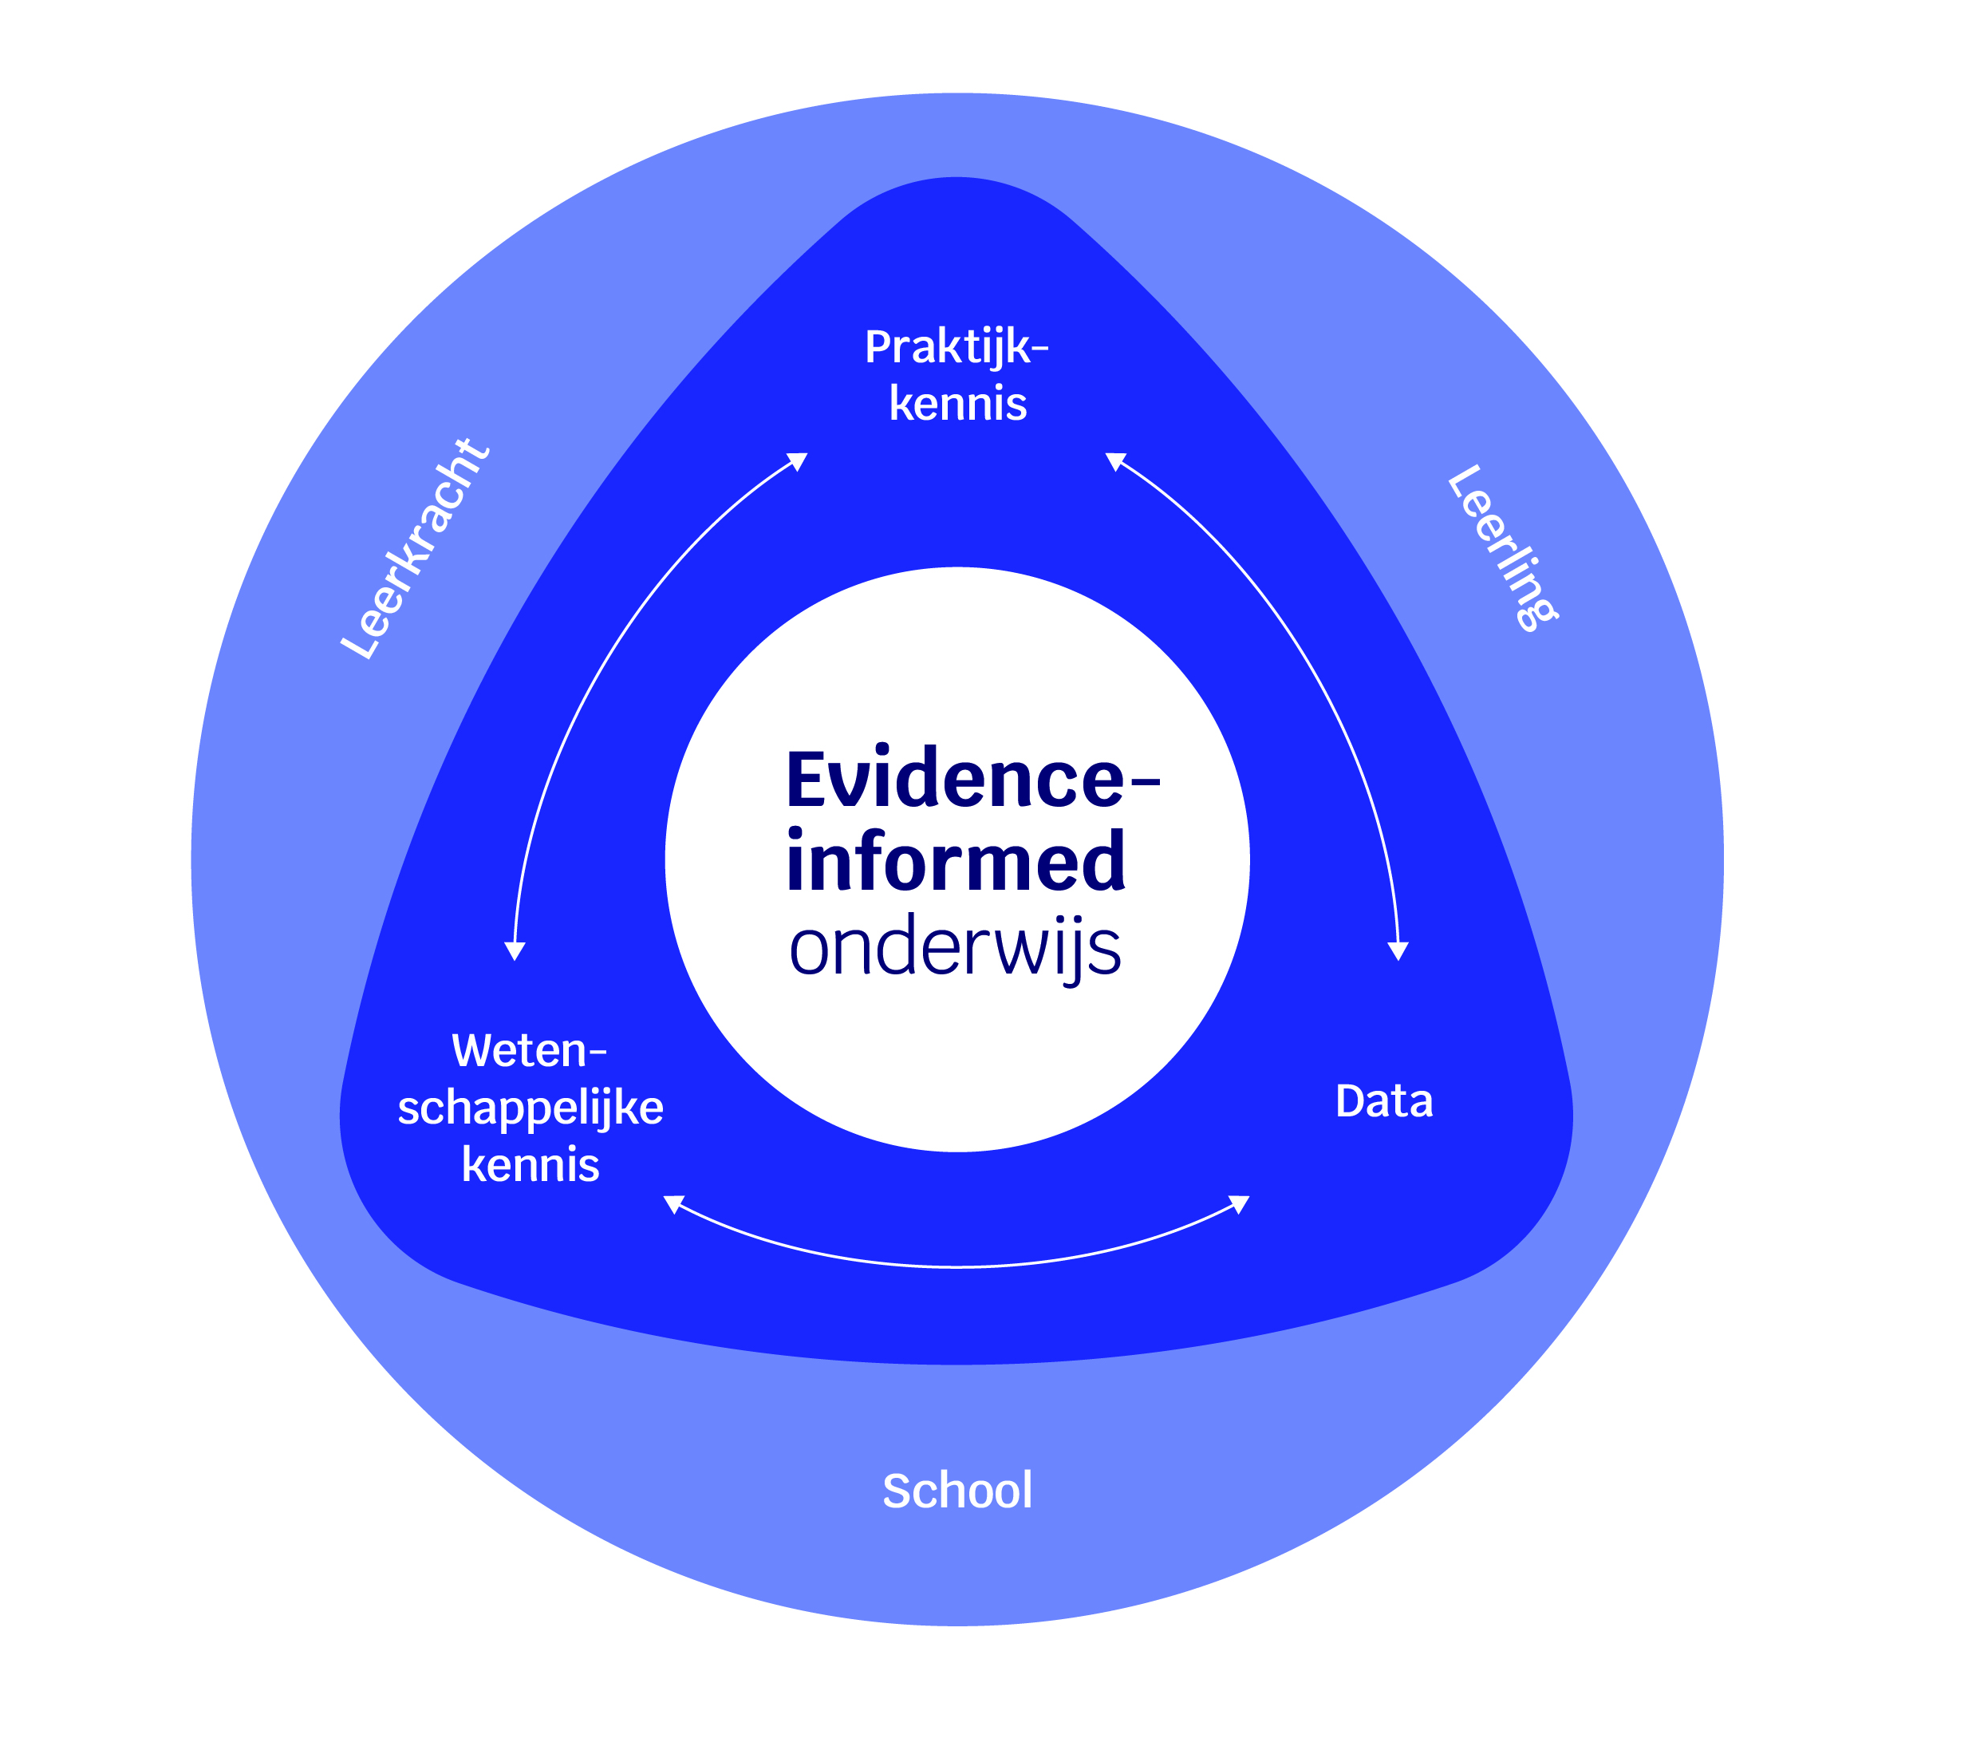
Gesitueerd in voor de context met verschillende perspectieven

Slide 10
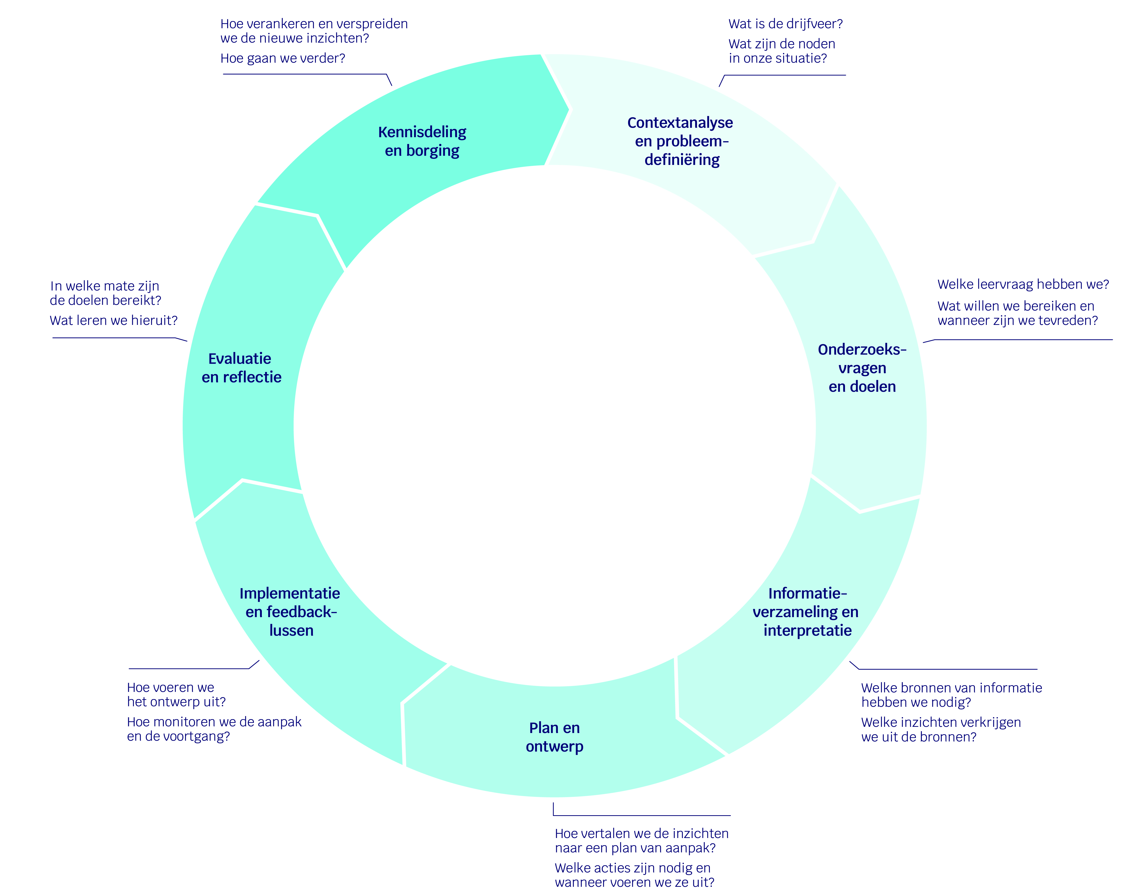
Procesmatig werken
Notes:
Vraagarticulatie
ontstaat in interactie met data
doe je niet alleen
blijft voorlopig
stuurt doelgericht kijken
Data helpt ons om die vraag scherper, kleiner en relevanter te maken.

Slide 11
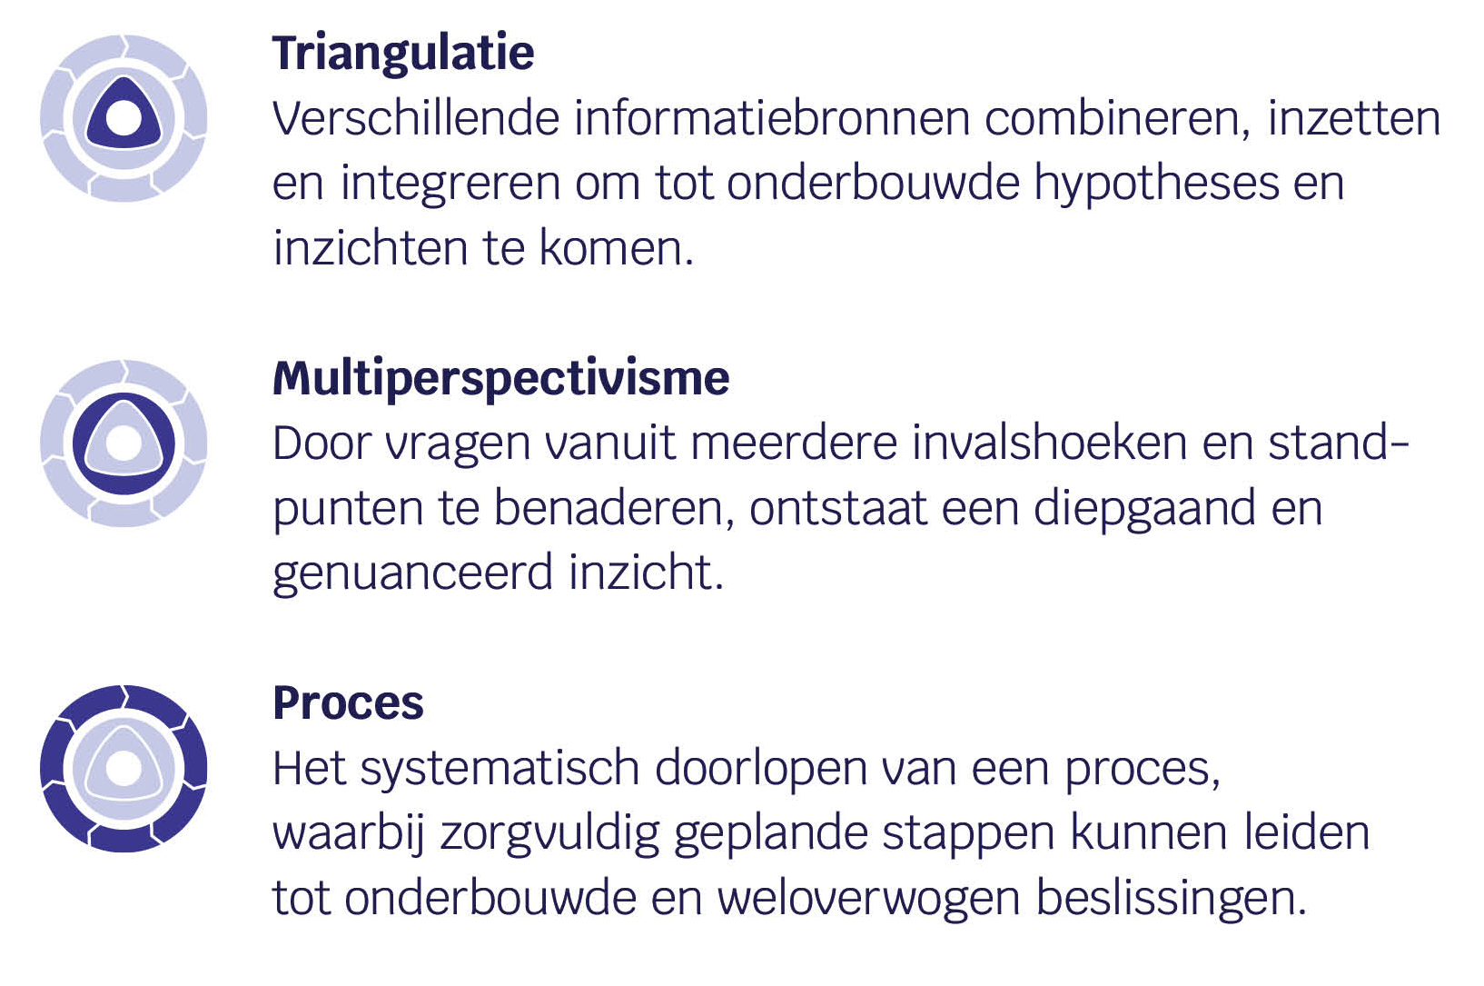
Kerneigenschappen
Notes:
Triangulatie als oplossing:
Wetenschappelijk onderzoek
Streven naar één en het beste instrument (hoge betrouwbaarheid en validiteit).
Data in onderwijspraktijk:
Bewust op zoek gaan naar verschillende soorten data (vragenlijst, gesprek, observatie,…)
Multiperspectivisme:
Betekenis geven aan de verschillende percepties
Expliciet verschillende standpunten op tafel krijgen (ouders, leerling, leerkracht,…)
HOERA, we vinden een verschil!
Betekent niet dat één standpunt niet klopt
Actief op zoek gaan naar andere perspectieven om je eigen observaties uit te dagen en accurater te maken

Slide 12
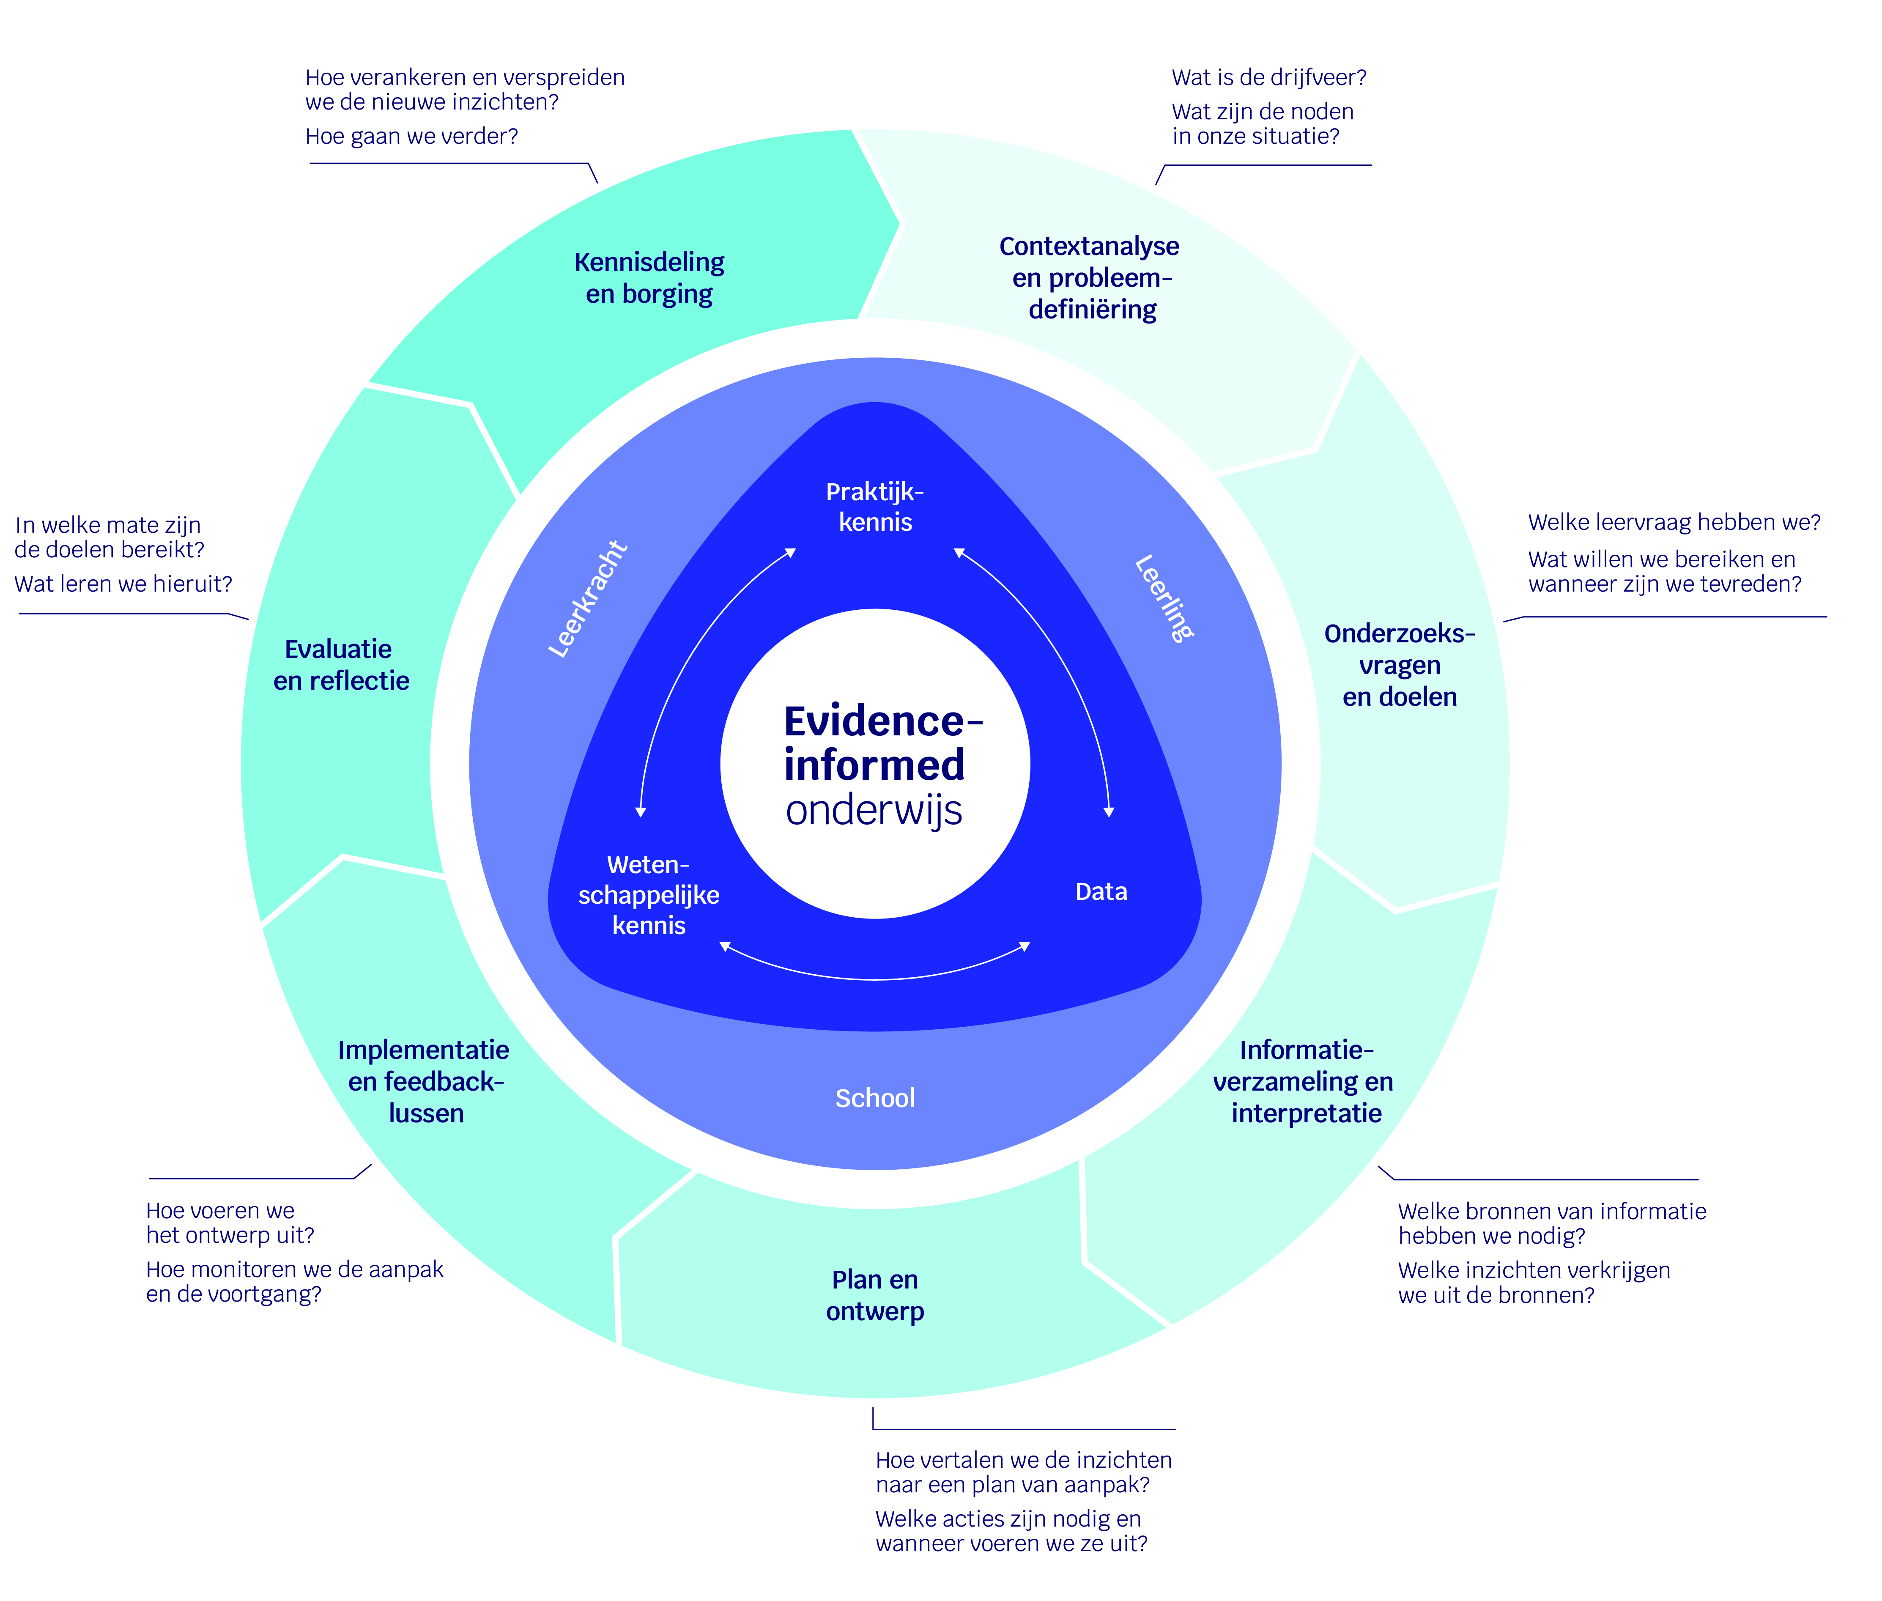

Slide 13
Fundamenten voor success

Slide 14
Fundamenten voor succes als voedingsbodem
Toegankelijk en betrouwbaar onderzoek
Lerende organisatie
Bruggenbouwers
Leiderschap
Samenwerking
Competenties ontwikkelen
Notes:
Geen stappen en geen checklist,
Voorwaarden die bepalen of evidence informed werken zicht kan ontwikkelen
Ik ga ze vandaag niet stap voor stap uitleggen maar wil ze in praktijkvoorbeelden in actie laten zien.
Ze moeten niet allemaal meteen aanwezig zijn
Ze ontplooien zich tijdens het proces
Ze bepalen of je inspanning wel degelijk betekenis krijgt op lange termijn

Slide 15
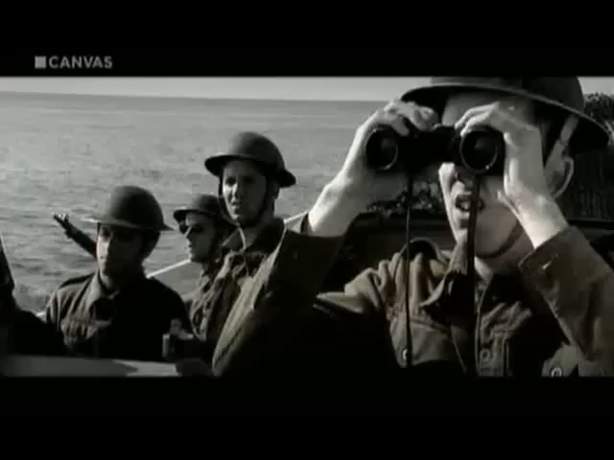

Slide 16
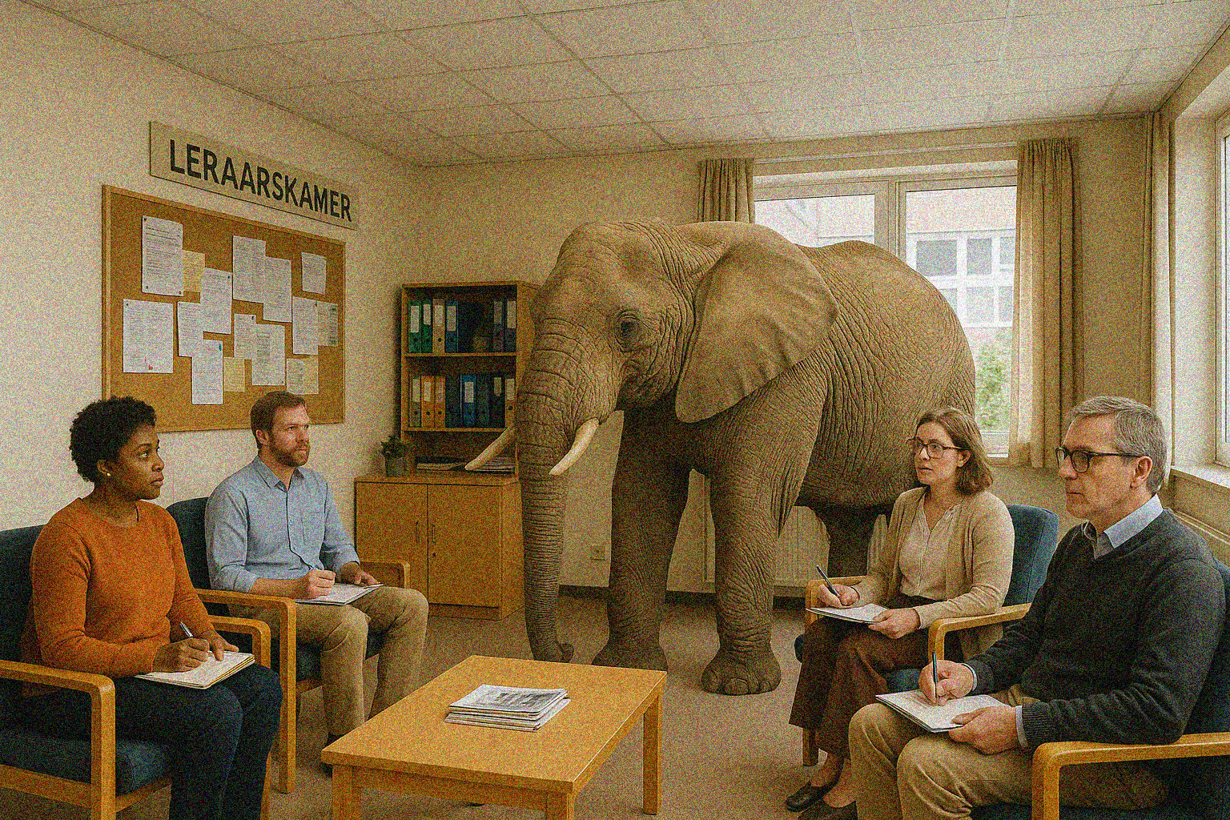
De olifant in de leraarskamer…
Mooi verhaal, maar in de praktijk hebben we hier geen tijd voor.
Dit gaat voorbij de kernopdracht van een leraar.
Mooi voor beleidsmakers, maar dit staat ver van mijn klaslokaal.
Wij doen dit eigenlijk al, zonder het model.
Dit is weer een nieuw model en binnen een paar jaar vergeten.
Leuk, maar dit sluit niet aan bij de huidige urgenties in onze schoolcontext.
Wij zijn op zich al goed bezig, besef ik nu.
Ok, maar dit is vooral theorie, de vertaling naar praktijk gaan uiteindelijk wij moeten doen.
Notes:
Misschien herken je jezelf of straks één van je collega’s in 1 van deze gedachten.
Dat is heel normaal. Evidence informed werken is een concept dat we laatste jaren veel horen, maar laat ons eerlijk zijn hoeveel collega’s kunnen zich hier meteen iets bij voorstellen.
We koppelen het aan grootse projecten, beleidsplannen en scholen met veel onderzoekscapaciteit en stabiliteit.
M
Het misverstand is dat het EI-model pas gaat leven bij grootse, tijdsintensieve projecten.
In werkelijkheid zie je het juist terug in beslissingen die strategisch én klein tegelijk kunnen zijn — beslissingen die elke dag het verschil maken, vaak zonder dat we het zo benoemen.aar…in deze preview ben ik hier niet om jullie te overtuigen maar wel te laten inzien dat het model vaak zit in OOK de kleine dingen.

Slide 17
Van een model naar de praktijk
Notes:
Wat je zo meteen zal zien

Slide 18


Hoe het EI-model vorm krijgt in de klas en jouw schoolteam
DAOUD (29)
IRIS (36)
Kleuterschool
7 jaar ervaring
Vakgroepvoorzitter secundaire school
15 jaar ervaring
Wat maakt dat sommige kleuters minder spreken tijdens het kringmoment?
Hoe kunnen we het historisch redeneren van leerlingen in de tweede graad versterken?
Notes:
We
“We zagen net hoe leerkrachten de hele dag door beslissingen nemen —
sommige in een fractie van een seconde,
andere na overleg of reflectie.
Maar wat gebeurt er als die vragen zich opstapelen,
als je niet meer zeker weet wát het juiste is om te doen,
of als je voelt dat je iets wil verbeteren, maar niet goed weet hóe?
Laten we even binnenkijken bij drie leerkrachten —
elk in een andere context, met hun eigen vraag.
Hun vragen zijn de start van evidence-informed werken.

Slide 19
Kleine signalen…
Kleuters verdwalen in de kring
Enkele kinderen reageren traag of niet op vragen en lijken sneller afgeleid
Grote verschillen in spreekkans en taalproductie tijdens warm onthaal in de kring
Daoud denkt dat meertalige kinderen sneller afhaken (hypothese).
DAOUD (29)
Kleuterschool
7 jaar ervaring
Notes:
Signalen zijn er, maar de oorzaak is niet helder. Tast in het duister.

Slide 20
Grote vragen…
Waarom gaat Daoud aan de slag met het EI-model?
Gissen, gevoel, overtuiging en lage verwachting naar specifieke leerlingen uitsluiten
Inzicht krijgen in verschillen bij leerlingen
Vraag achter de vraag ontdekken
Verschillende aanpassingen doorgevoerd leiden tot geen of weinig verschil
DAOUD (29)
Kleuterschool
7 jaar ervaring
Notes:
Signalen zijn er, maar de oorzaak is niet helder. Tast in het duister.

Slide 21
Hypotheses formuleren vanuit verschillende perspectieven
Verschillende verklaringen:
Meertaligheid: sommige kinderen begrijpen te schooltaal niet
Taalproductieangst: kinderen durven minder spreken in groep
Onvoldoende routines: leerlingen krijgen te weinig ondersteuning tijdens kringmoment
Aandachtsbelasting: sommige kinderen raken de draad kwijt in de kring door afleiding
Notes:
Meer dan één hypothese formuleren:
Op basis van data die beschikbaar is
Gesprekken met ouders
Input vanuit het zorgteam

Slide 22
Aan de slag…
Data naast elkaar leggen en zichtbaar maken:
  Observaties samenleggen met collega’s (2 weken noteren en tellen)
  Meting 1: KOBI-TV meting bij groep kleuters uitvoeren naast kring (observatie-instrument)
Samen analyseren van data vanuit verschillende perspectieven:
  Welke kleuters tonen trage groei in taalbegrip? Welke kleuters komen tot minder taalproductie?
  Welke kleuters in spel wel rijke taal gebruiken maar in de kring niet?
Inzichten:
  Niet alleen meertalige kinderen minder taalproductie tonen.
  Ook verlegen kinderen, kleuters met onzekerheid en kleuters met aandachtsproblemen komen tot minder spreekkansen.
DAOUD (29)
Kleuterschool
7 jaar ervaring
Notes:
Signalen zijn er, maar de oorzaak is niet helder. Tast in het duister.

Slide 23
Aan de slag…
Gericht onderzoek raadplegen en verdiepen
Interventie op basis van data, inzichten, gesprek (+ training)
  Visuele ondersteuning: pictogrammen, gebaren invoeren,
  Voorspelbare structuur: routine in startmomenten expliciteren
  Taalontlokkende vragen stellen en bewust activeren van spreekkans
Bijsturing van interventie en bespreken om de 6 weken:
  Video-opnames bespreken en samen patronen bekijken
DAOUD (29)
Kleuterschool
7 jaar ervaring
Notes:
Signalen zijn er, maar de oorzaak is niet helder. Tast in het duister.

Slide 24
Evolutie?
Kleuters gebruiken actief de picto-kaarten
Meer kleuters antwoorden in een volledige zin
Meer spontane reacties van stille kleuters
Maar…
3 kleuters spreken nauwelijks
1 kleuter blijft systematisch afhaken
Voor specifieke leerlingen onderneemt de zorgleerkracht pre-teaching en er wordt een CLB overleg ingepland voor één kind.
DAOUD (29)
Kleuterschool
7 jaar ervaring
Notes:
Signalen zijn er, maar de oorzaak is niet helder. Tast in het duister.

Slide 25

Herken jij het EI-model?
Welke onderdelen van het EI-model herken jij? (denk aan de eigenschappen en de fundamenten voor succes)
Triangulatie Toegankelijkheid en betrouwbaarheid
Lerende organisatie
Multiperspectivisme Bruggenbouwers
Leiderschap
Procesmatig Samenwerking
Competenties
Waar ondersteunt het EI-model brede basiszorg en/of verhoogde zorg?

Slide 26
Waar het model tot leven kwam in de klas…
Het begon met gestructureerd kijken niet gokken…
Observatiedata, , naast praktijkervaring en inzichten onderzoek (T)
Niet alleen, maar met collega’s (M)
Stap per stap, tijd om te wennen, opnieuw te meten (P)
DAOUD (29)
Kleuterschool
7 jaar ervaring

Slide 27
Van feiten naar verbanden
Waarom gaat Iris aan de slag met het EI-model?
Collega’s merken op dat leerlingen feiten kennen maar inzicht missen in oorzaak en gevolg
Leerlingen reproduceren kennis, maar leggen nauwelijks verbanden
Leraren merken dat er ondanks verschillende instructies geen verbetering zichtbaar is.
Nood aan inzicht hoe leerlingen redeneren en leerstof benaderen
IRIS (36)
Vakgroepvoorzitter secundaire school
15 jaar ervaring
Notes:
“In Iris’ school komt tijdens elke vakgroepvergadering geschiedenis
dezelfde verzuchting terug:
onze leerlingen kunnen feiten feilloos reproduceren,
maar zodra ze moeten uitleggen waarom iets gebeurde
of hoe gebeurtenissen met elkaar samenhangen,
valt het stil.
Iris, vakgroepvoorzitter, voelt dat dit verder gaat
dan een toetsprobleem.
Het gaat over de kern van historisch denken:
verbanden leggen, redeneren, verklaren.
En ze wil dat niet langer los van data of literatuur bespreken,
maar onderzoeken met haar team.”

Slide 28
Context
Vakgroep werkt reeds cyclisch en systematisch
Elk jaar starten ze met het stellen van een gezamenlijke onderzoeksvraag
Team wil zich niet neerleggen dat een groep leerlingen specifieke doelen niet behaald
Herontwerpen van aanpak zodat leerlingen complex historisch denken ontwikkelen
IRIS (36)
Vakgroepvoorzitter secundaire school
15 jaar ervaring
Notes:
Signalen zijn er, maar de oorzaak is niet helder. Tast in het duister.

Slide 29
Hoe de vakgroep haar eigen aanpak onderbouwt
In kaart brengen van inzichten verschillende collega’s
Gezamenlijke data analyse van toetsen uit verschillende klassen en graden.
Focusgesprekken met leerlingen die uitvallen over de wijze waarop ze kennis thuis benaderen.
Doelgericht raadplegen onderzoek historisch redeneren en visuele causaliteit in de les geschiedenis
Ontwerp van nieuwe lessenreeks met de gehele vakgroep
  Lessen opgebouwd in drie fasen: tijdlijn – causaal diagram - essay
Bijsturen en evalueren om de vier weken: toetsresultaten en logboek leerlingen
Notes:
De vakgroep besluit te starten met hun eigen toetsen.
Ze verzamelen leerlingwerk uit verschillende klassen
en analyseren samen:
waar loopt het mis in de redeneringen van leerlingen?
In veel antwoorden blijken oorzaken, gevolgen en context
door elkaar te lopen.
Die data brengen ze letterlijk in kaart —
met categorieën en voorbeelden.
Vervolgens duiken ze in didactisch onderzoek
over historisch redeneren.
Ze vinden studies die tonen
dat het gebruik van visuele causaal-diagrammen
en een stapsgewijze opbouw van redeneren
leerlingen helpt om complexere verbanden te zien.
Met die inzichten ontwerpen ze samen
een nieuwe lessenreeks over de industriële revolutie.
Elke les start met een tijdlijn,
daarna bouwen leerlingen in groepjes een causaal diagram op,
en tot slot verwoorden ze hun redenering in een kort essay.
Na enkele weken vergelijkt de vakgroep de nieuwe resultaten
met de oorspronkelijke toetsen.
Ze zien duidelijk verschil:
meer leerlingen benoemen verbanden,
gebruiken historische vaktaal,
en kunnen hun redenering verantwoorden.”

Slide 30
Evolutie?
Toename in gebruik vaktaal en signaalwoorden
Leraren zien hoe visualisatie helpt bij conceptueel begrip (vooral overgang van tijdlijn naar causaal schema)
Leerlingen met taalzwakkere profielen tonen inzicht in diagrammen, minder in schriftelijk redeneren in essay
In toetsvragen zonder visuele ondersteuning valt een deel van de winst weg.
Leerlingen geven in logboek aan dat ze weten wat van hen verwacht wordt, maar niet altijd begrijpen waarom een oorzaak doorslaggevend is.
IRIS (36)
Vakgroepvoorzitter secundaire school
15 jaar ervaring
Notes:
Signalen zijn er, maar de oorzaak is niet helder. Tast in het duister.

Slide 31
Herken jij het EI-model?
Welke onderdelen van het EI-model herken jij? (denk aan de eigenschappen en de fundamenten voor succes)
Triangulatie Toegankelijkheid en betrouwbaarheid
Lerende organisatie
Multiperspectivisme Bruggenbouwers
Leiderschap
Procesmatig Samenwerking
Competenties
Wat ontbreekt? Wat zou je toevoegen om te versterken?

Slide 32
Waar het model tot leven kwam in de school
IRIS (36)
Leerling data, didactisch onderzoek, observaties, ervaring collega’s (T)
Gehele vakgroep betrekken (S)
Analyse, ontwerpen, uitvoeren en evalueren (P)
Vakgroepreflectie, ontwerp en borging (LO)
Vakgroepvoorzitter secundaire school
15 jaar ervaring
Notes:
Ook hier zie je de kern van evidence-informed werken.
Ze meten, ontwerpen een aanpak, meten opnieuw,
en leren al doende begrijpen
wat historisch redeneren écht vraagt van leerlingen.
De vakgroep besluit de aanpak te borgen,
en deelt ze met collega’s van andere vakken.
En wat begon bij één vakgroep,
groeit stilaan uit tot een bredere cultuur in de school:
collega’s die samen onderzoeken,
delen, en verbeteren.”
Wat Daoud, Estelle en Iris gemeen hebben,
is niet hun onderwerp,
maar hun manier van denken:
kijken, begrijpen, handelen, en leren.
En samen weten wat echt werkt voor hun leerlingen.

Slide 33
Als school data gebruiken om urgentie te creëren
Data benaderen als een startpunt voor een doorbraak in je gehele schoolteam.

Slide 34

Data als urgentie
Teamvergadering met één doel en agendapunt
Probleemstelling rond doorstroom eerste graad (piramidestructuur)
Strategisch doel leerstrategieën versterken gebaseerd op data (alumni)
Onderzoekend team verzamelt verschillende data (vragenlijsten, observaties, focusgroepen)
Koppeling patronen aan onderzoek meta-cognitieve strategieën
Vakgroepen formuleren eigen onderzoeksvragen en starten kleine pilots met terugkoppelsessies
ESTELLE (49)
Schoolleider
10 jaar ervaring
Notes:
“Elke maandagochtend begint de week met één vast agendapunt: het strategische doel dat dit jaar bovenaan staat – effectieve leerstrategieën ontwikkelen.
De vraag is prangend: welke leerlingen haken af na de eerste graad? Wie worstelt met plannen, monitoren en reflecteren op het eigen leren? En welke patronen zien we in onze doorstroomcijfers?
De schoolleiding verzamelt data op meerdere manieren:
Vragenlijsten bij derdejaarsleerlingen.
Gerichte observaties van vakdocenten over studievaardigheden.
Gestructureerde opvolggesprekken door klastitularissen na examens.
Focusgroepen met uitvallers.
Op basis daarvan stelt de schoolleiding enkele hypotheses: waarom blijft onze piramidestructuur bestaan – veel instroom, veel uitval?
Vervolgens koppelen ze deze bevindingen aan recent onderzoek naar het expliciet ondersteunen van metacognitieve strategieën en het belang van een schoolbrede aanpak.
Die combinatie van data, wetenschap én praktijk maakt het mogelijk om de uitdaging echt te begrijpen én aan te pakken. Het team formuleert onderzoeksvragen, start kleinschalige pilots in vakgroepen en komt samen in terugkoppelingssessies om te monitoren en bij te sturen.
Zo wordt onderzoekend leiderschap geen abstract begrip, maar een houding die iedereen meeneemt in een gezamenlijk, onderbouwd ontwikkelproces.”

Slide 35
Herken jij het EI-model?
Welke onderdelen van het EI-model herken jij? (denk aan de eigenschappen en de fundamenten voor succes)
Triangulatie Toegankelijkheid en betrouwbaarheid
Lerende organisatie
Multiperspectivisme Bruggenbouwers
Leiderschap
Procesmatig Samenwerking
Competenties
Wat ontbreekt? Wat zou je toevoegen om te versterken?

Slide 36
Waar het model tot leven kwam in de school
ESTELLE (49)
Meerdere databronnen en onderzoeksinzichten (T)
Leerlingen, leerkrachten, schoolleiders en specifiek ‘uitvallers’ (M)
Kleinschalige pilots, tussentijdse terugkoppeling, bijsturen (P)
Teamvergaderingen onderbouwen met onderzoek (LO)
Samen de koers bewaken (L)
Schoolleider
10 jaar ervaring

Slide 37
De sleutel van onderzoekend leiderschap
Ontstaat niet uit één grote beleidsplan…maar uit dagelijkse keuzes en gewoontes.
Koersbepaler: zorg voor gedeelde drijfveer, focus en doel
Rolmodel: voorleven van onderzoekende houding
Katalysator voor leren: creëer tijd, structuur en veiligheid om samen te (onder)zoeken
Stimulator voor initiatief: geef ruimte voor teacher leadership
Verankeraar: geen losstaand project in de school
Kritische vriend: huidige realiteit in vraag durven stellen en focus bewaken.
Notes:
Evidence-informed onderwijs ontstaat niet
uit één groot project of een beleidsplan,
maar uit tientallen kleine keuzes,
elke dag opnieuw.
Het zit in de directeur die tijd vrijmaakt om samen te kijken naar data,
in de vakgroepvoorzitter die collega’s uitnodigt om lessen te herdenken,
De parallelcollega die leiderschap opneemt om diepgaand te kijken.

Slide 38
Dit model is geen eindpunt maar een uitnodiging
Evidence-informed onderwijs begint bij wie dagelijks het verschil maakt in de klas, op de speelplaats, in het teamoverleg, tijdens een pedagogisch begeleiding of bij het uitzetten van beleid.

Slide 39
Terugkeren om vooruit te gaan
  Soms is stoppen met een actie ook een juiste keuze en inzicht
  Bijsturen hoort bij elk proces
  Mislukkingen maken ook patronen zichtbaar
  Kleinere stappen werken beter dan één grote doorbraak
  Schoolontwikkeling en leren als team is cyclisch (niet lineair)

Slide 40

Ondersteunend materiaal
Webpagina’s over het model
Kennisclips en Leersnack
Ondersteunende materialen om aan de slag te gaan
Inspiratiegids (heel snel beschikbaar)
Leidraad in ontwikkeling

Slide 41
Vragen?
Veel dank voor uw aandacht! vicky.willegems@vub.be

